Slide 1
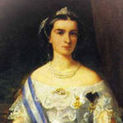
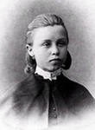
Мария София Амалия, королева
Обеих Сицилий.
Римма Михайловна Иванова

Slide 2
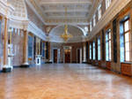
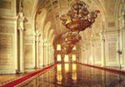
Георгиевский зал.
На мраморных досках между витых колон зала размещено свыше 11 тысяч фамилий офицеров, награждённых разными степенями ордена с 1769 по 1885 г.

Slide 4
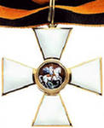
Орден Святого Георгия - высшая военная награда Российской Федерации
Указ Президента от 2 марта 1994 года.
Знак ордена Святого Великомученика и Победоносца Георгия.

